Slide 1

Gebze Technical University Computer Engineering CSE424 – 2019 HOMEWORK AND PROJECT PRESENTATION Serkan Sorman 151044057

Slide 2
Circle Packing Problem

Slide 3
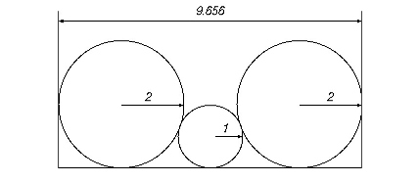
Problem Tanımı
Yarı çapları liste şeklinde verilen çemberlerin 2D bir box içerisine minimum genişliği sağlayacak sıralamada yerleştirilmesi problemidir.
Kısıtlamalar
Her çember kutunun tabanına ve birbirine teğet olmalı.
Bu sebeple çemberler sadece yan yana konabilir. Bir çemberin üstüne başka bir çember yerleştirilemez.

Slide 4

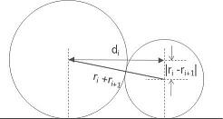
Objective Function
Verilen circle listesinin kutuda kapladığı genişliği bulmak için kullanılan hesaplama fonksiyonudur.
Art arda gelen iki çemberin aralarındaki yatay eksendeki uzaklığı hesaplamak için aşağıdaki formül kullanılır.

Slide 5

Objective Function
Toplam genişliği hesaplamak için ise aşağıdaki formül kullanılmıştır. Burada di ardışık iki çember arasındaki uzaklık, n çember sayısı, r1 ve rn ilk ve son çemberlerin yarıçaplarıdır.
Fonksiyonun zaman karmaşıklığı O(n) dir.

Slide 6
Çözüm Metodları

Slide 7
Brute-Force
Argüman olarak verilen çember listesinin tüm permutasyonları oluşturulur. Tüm bu permutasyonların sahip olduğu width değeri objective function ile hesaplanır. Hesaplanan width değerleri birbirleri ile karşılaştırılarak minimum widthe sahip çember sıralaması bulunur. Tüm permütasyonları oluşturma işlemi ve O(n!) zaman alır, burada n çember sayısıdır.

Slide 8
Branch & Bound
TSP de kullanılan B&B çözümü Circle Packing problemine uygulanmıştır. TSP probleminde başlangıç noktası sabittir ve başlangıç noktasına tekrar dönülmesi gerekir fakat circle packing probleminde optimal çözüme göre başlangıç noktası değişebilir ve bu noktaya geri dönüş gibi bir durum söz konusu değildir. Bu sebeple input olarak circle yarıçapları listesindeki her bir circle ilk eleman olacak şekilde ayarlanır ve TSP problemindeki B&B çözümü bu listelere uygulanır ve geri dönülen başlangıç düğümü kaldırılır. Böylece her branchdeki en iyi çözüm elde edilir ve karşılaştırılarak optimal sonuca ulaşılır. Worst case time complexitysi Brute-Force ile aynıdır yani O(n!) zaman alır burada n circle sayısıdır.

Slide 9
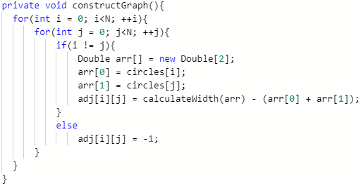
Branch & Bound
Başlangıçta alınan çember listesisinin ikili kombinasyonları ile width değerleri hesaplanır ve bir graph oluşturulur.
Oluşturulan graph üzerindeki düğümlerde level olarak ilerleyerek bestSoFar çözüm bulunur. Diğer düğümlerde de aynı şekilde dolaşılır ve eğer gezilen branchde elde edilen sonuç bestSoFar dan daha düşük ise o düğümün altındaki subtree ignore edilir.

Slide 10
Greedy
Brute Force yaklaşımı sonucunda elde edilen optimal çözümlerde, ard arda gelen çemberlerin yarıçapları arasındaki farkın maksimum olduğu görülmüştür.
Bu sebeple solution construct ederken en küçük çember oluşturulan çözüm listesinin ortasına konmuştur.
Eğer var ise bir önceki indexine en büyük çember ve bir sonraki indexine ikinci en büyük çember set edilmiştir. Daha sonra listedeki tüm elemanlar aralarındaki yarıçap farkı maksimum olacak şekilde çözüm listesine yerleştirilmiştir.
Çemberlerin aralarındaki fark maksimum olacak şekilde seçilmesini kolaylaştırmak için çember listesi sıralanmıştır. Javada kullanılan Array.sort() referanslar için Merge Sort kullandığından algoritmanın zaman karmaşıklığı O(nlogn) dir.

Slide 11
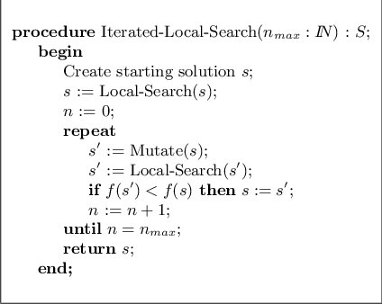
Iterated Local Search
Başlangıç olarak initial bir circle listesi oluşturulup width hesaplanır.
Local search için argüman olarak alınan populasyon sayısı kadar neighbor oluşturulup neighborhood içerisinden en iyi çözüm edilir. Initial solution mutate edilerek yeni circle sıralaması elde edilir.
Yapılan tüm bu işlemler iterasyon sayısı kadar tekrar edilir ve en az width değerini sağlayan çözüm elde edilmeye çalışılır. Ayrıca argüman olarak alınan Target değere ulaşılırsa döngü sonlandırılır. Time complexity O(i*n) dir. Burada i arguman olarak alınan iterasyon sayısı ve n populasyon boyutudur.

Slide 12
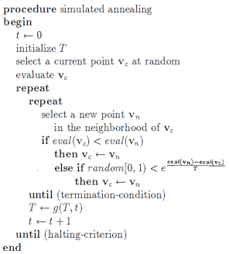
Simulated Annealing
Argüman olarak alınan T değeri her iterasyonda alfa oranında azaltılmıştır. T değeri minimum sıcaklığa ulaşana kadar bu işlem tekrar edilmiştir.
Daha küçük widthi sağlayan solution güncel solutionun yerini almıştır. Ayrıca belirtilen olasılık sağlanırsa da aynı işlem gerçekleştirilmiştir.
Seçilen neighborlar ile current solution karşılaştırılarak optimal çözüme ulaşılmaya çalışılmıştır.
Argüman olarak alınan Target değere ulaşılırsa döngüler sonlandırılımıştır.

Slide 13
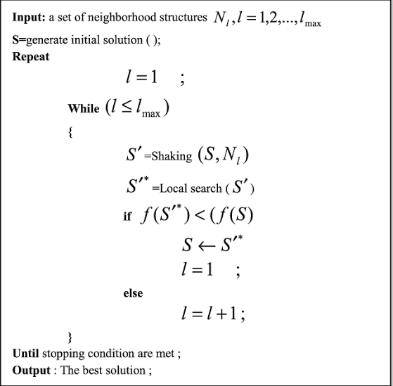
Variable Neighborhood Search
Shaking işleminde, neighborhood içinden random olarak index l de bulunan solution alınır. Initial solutionla karşılaştırılarak initial solutionun yerini alır.
Daha sonra bu solutiona neighborhood içerisinde local search yapılarak local best elde edilir. Daha küçük widthe sahip solutionlar current solutionun yerini alarak l ye 1 set edilir ve iterasyona devam edilir.
Aksi durumda l bir artırılarak iterasyona devam edilir. Argüman olarak alınan Target değere ulaşılırsa döngü sonlandırılır. Time complexitysi O(i * kmax * p) dür. Burada i arguman olarak alınan iterasyon sayısıdır. Local search populasyon boyutu olan p, iç döngü kmax değeri kadar döner.

Slide 14
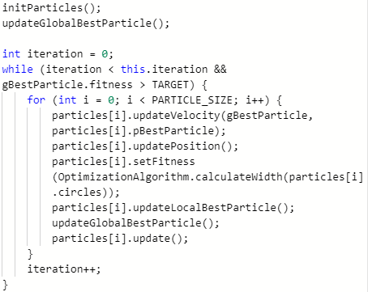
Particle Swarm Optimization
Başlangıçta random solution içeren particlelar oluşturulmuştur. Algoritmada belirtilen formüllere göre her particleın velocitysi ve positionu update edilir. Positionu fazla olan particle sürüden aykırı hareket ediyordur ve değiştirilmesi gerekir. Positionu kadar loop edilerek random indexleri swap edilir.
Her particleın şu ana kadar sahip olduğu en optimal çözüm yani local besti (pBest) update edilir. Aynı şekilde tüm particleların pBestleri karışılaştırılarak gBest elde edilir.

Slide 15
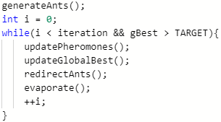
Ant Colony Optimization
İlk olarak farklı solutionlara sahip karıncalar oluşturulur. Solutionların fitness değerlerine göre feromon tablosundaki pathler update edilir. Feromon miktarı fazla olan path yani solution gBest olarak kabul edilir. %80 oranla karıncaların her biri bu pathe yönlendirilir yani solutionlarına gBest set edilir. %20 ihtimalle ise karınca farklı bir pathe yönlendirilir.
Kötü solutionların unutulması ve local optimadan kaçınmak için evoporate oranına göre her iterasyonda feromon değerleri belli bir oranda evoporate edilir.
Feromon miktarı fazla olan pathe göre gBest update edilir ve optimal çözüme ulaşılmaya çalışılır.

Slide 16
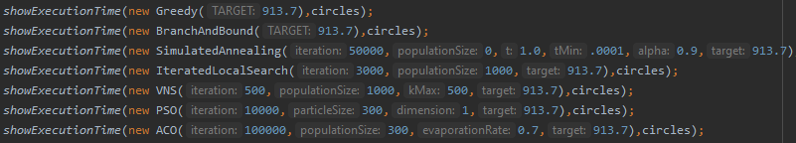
Testler ve Sonuçları
11 size ve belirtilen parametrelerle 100 tekrar yapılarak ortalama sonuçlar hesaplanmıştır.
Minimum width bulunurken oluşabilecek sapmaları gözle görünür kılmak için farklı frekanslarda ve rangelerde çember yarıçapları verilmiştir (2,987,100,650 vs.).
Brute-force bu size için çalıştırıldığında heap boyutu aşıldığından test tamamlanamadı. Branch and Boundun bulduğu sonuca göre bu problem inputu için optimal çözüm 913,634 dür

Slide 17
Testler ve Sonuçları
Metod | Çalışma Zamanı Ortalaması(ms) | Sonuç Ortalaması
Branch & Bound | 1582 | 913,634
Greedy | 1 | 913,634
Iterated Local Search | 823 | 914,453
Simulated Annealing | 3443 | 914,052
VNS | 3040 | 913,652
PSO | 6027 | 915,117
ACO | 5054 | 914,857
En hızlı optimal sonuca ulaşan algoritma Greedydir çünkü nlogn time complexitye sahip. PSO ve ACO nun çalışma zamanlarının diğer algoritmalara göre fazla olmasının sebebi populasyon tabanlı olmaları ve daha iyi sonuçları yüksek iterasyon sayılarında bulabilmeleridir.

Slide 18
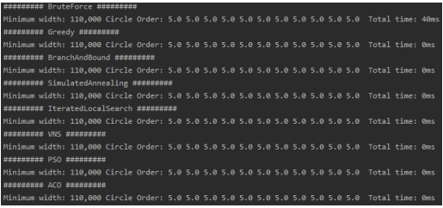
Testler ve Sonuçları
Aynı circlelardan oluşan bir liste verilmesi durumu kontrol edilip tüm algoritmalar için O(n) zamanda minimum width hesaplanmıştır.

Slide 19
Finding Magic Square Problem

Slide 20

Problem Tanımı
Magic square, her kutusunda farklı bir sayı olan ve tüm satır, sütun ve köşegenin toplamı magic number olarak tanımlanan constant değere eşit olan kare matristir. 3×3’lük bir sihirli kare, 1’den 9’a kadar olan tüm rakamları, 4×4’lük bir kare ise 1’den 16’ya kadar olan sayıları içerir. Magic number değeri M(n) = n(n^2 + 1)/2 formülü ile hesaplanır. Yani 3×3’lük bir kare için, M(3)=3(3^2+1)/2=15 olur.
Brute force yöntemi kullanarak boyutu verilen matrise ait magic square lardan birinin bulunmasının time complexitysi O( (n^2)! ) dir. 4x4 bir matris için bu değer 16! dir. 4x4 ve üzeri tüm matrislerde brute force yöntemi ile magic square bulunması çok uzun süreler alır.

Slide 21
Objective Function
1) Fitness değeri hesaplanırken öncelikle M(n) = n(n^2 + 1)/2 formülü ile magic number değeri hesaplanır. (M) 2) Her kolon,satır ve köşegenin toplam değeri elde edilir. (S) 3) Tüm kolon,satır ve köşegenlerin N = |M-S| değeri hesaplanır ve toplanır. Elde edilen değer fitness değeridir. Fitness değeri 0 olan çözüm magic squaredir.

Slide 22
Genetik Algoritması

Slide 23

Algoritma yapıları ve Parametreler
Choromosome: Her kromozom bir çözüm matrisini tek boyutlu array olarak tutar. Örneğin: [1, 2, 3, 4, 5, 6, 7, 8, 9]
matrisini ifade eder.

Slide 24
Algoritma yapıları ve Parametreler
Size: Magic Square ın boyutu
Population size: Populasyon içinde bulunacak chromosome sayısıdır.
Max iteration: Populasyondan üretilecek nesil sayısını belirtir.
Elite size: Populasyonda bulunan en iyi kromozomlardan kaçının diğer nesle direkt olarak aktarılacağını belirtir. Populasyon boyutundan küçük olmalıdır. Aksi halde bir sonraki nesilde yeni çözümler üretilemez.
Elite death period: Populasyondaki en iyi çözüme sahip kromozomların kaç nesil sonra yok edileceğini belirtir.
Mutation probability: Her nesilde populasyondaki kromozomlar üzerinde yüzde kaç ihtimalle mutasyon gerçekleştirileceğini belirtir.

Slide 25
Yöntemler
Selection Tournament selection yöntemi kullanılmıştır. Populasyondan random olarak seçilen iki kromozomdan fitness değeri küçük olan alınarak mating poola eklenir. Oluşturulan mating poolun boyutu populasyon boyutunun yarısıdır.
Crossover One point crossover yöntemi seçilmiştir. Fakat crossover işlemi gerçekleştirildikten sonra oluşan childların çoğunluğu unique değerlere sahip olmadığı görülmüştür. Bu sebeple elemanları unique olmayan çözümler üretilmesini büyük oranda engellemeye çalışan bir algoritma kullanıldıktan sonra One point crossover gerçekleştirilmiştir.
Mutation Mutation probability parametresindeki orana göre kromozomun sahip olduğu çözüm arrayinde random olarak seçilen 2 nokta swap edilir.

Slide 26
Tabu Search

Slide 27
Algoritma yapıları ve Parametreler
Solution: Genetik algoritmasında bulunan chromosome yapısı ile aynı görevi üstlenir. TabuList: Başlangıçta belirlenen boyuta göre oluşturulan bir solution listesidir. Daha önceden elde edilen çözümler bu listeye eklenir. Böylece bir hafıza yapısı oluşturulmuş olur. En iyi neighbor seçilirken tabu olup olmadığı kontrol edilir. Eğer tabuysa ve aspiration kriterini(Best solutiondan daha iyi olması) sağlamıyorsa neighbor ignore edilir ve başka kabul edilebilir bir neighbor aranır. Tabu listesinin boyutu maksimum boyuta ulaştığında listenin ilk elemanı silinir ve yeni eleman listenin sonuna eklenir.

Slide 28
Algoritma yapıları ve Parametreler
Size: Magic Square ın boyutu Neighborhod size: Best solutiona göre oluşturulan neighborlardan oluşan listenin boyutunu belirtir. Max iteration: Üretilecek neighborhood sayısını ve local bestin kaç iterasyon daha aranacağını belirtir. TabuListMaxLength: Tabu listesinin hafızada tutabileceği maksimum solution sayısını belirtir. MaxIterationWithoutBetterSolution: Daha iyi bir çözüm bulunmadan kaç iterasyon devam edileceğini belirtir. MaxTries: Tabu search işleminin kaç defa tekrardan başlatılacağını belirtir.

Slide 29
Testler ve Ortalama Sonuçlar
GA nın çözüm kalitesi ve çalışma zamanı olarak TS'den daha iyi olduğu görülüyor.
4x4
5x5
Metod | Çalışma zamanı(ms)
GA | 288
TS | 509
Metod | Çalışma zamanı(ms)
GA | 24636
TS | 123769
6x6
Metod | Çalışma zamanı(ms)
GA | 121003
TS | 45494 (Köşegensiz Sonuç)

Slide 30
Dinlediğiniz için teşekkürler…

